Slide 1


Characterizing key agents in the
cryptocurrency economy through blockchain transaction analysis
作者：Xiao Fan Liu1* , Huan-Huan Ren2, Si-Hao Liu2 and Xian-Jian Jiang2
1 Web Mining Laboratory, Department of Media and Communication, City University of Hong Kong, 18 Tat Hong Avenue, Kowloon, Hong Kong SAR, China.
2 School of Computer Science and Engineering, Southeast University, 2 Dongnandaxue Road, 211189 Nanjing, China.
Notes:
这篇论文主要讲的是，通过区块链交易数据的分析，在虚拟货币交易网络中表征和识别重要的经济主体，作者来自这些大学。

Slide 2
总概述
本文对以太坊ERC-20代币交易进行了分析，以根据其交易模式来表征和识别关键经济主体。主要发现是：
发现了六种类型的关键代理：中心化交易所、去中心化交易所、钱包、代币发行人、空投服务和游戏服务。
可以准确地将中心化交易所、去中心化交易所和钱包区分开来，这三者表现出不同的交易模式。
中心化交易所接收大量存款并持有大量余额。去中心化交易所在其交易网络中具有更高的双边性（Reciprocity）。钱包具有更高的最低提款值。
Notes:
ERC20主要是因为这种规则下的货币可交换！
1. 算法可以准确地将中心化交易所……
2. 不同的交易模式在后面有一个图，里面有四张雷达小图，但是图由于时间太紧我没有仔细读
3. 双边性应该是指交易网络中的一对节点往返的数量比较接近，更高的最低提款值是指一次交易的value的最小值

Slide 3
总概述
代币发行者和空投服务都是通过智能合约向投资者或用户传播代币，但代币发行者的交易活动水平较低，而空投服务的交易数量和接收者数量较多。
游戏服务通常接收很多入账交易，但在交易量、时间间隔和网络结构等方面没有表现出独特的特征，因此可能与其他类型的经济角色混淆。
机器学习模型可以以>90%的精度识别交易所和钱包，但代币发行者，空投和游戏不太容易区分（70-80%的精度）。
了解地址所扮演的角色可以促进对交易方的信任，这是迈向透明去中心化经济的第一步。（作者观点）
Notes:
1. 交易活动水平是指交易的频率比较低；
2. 游戏服务地址通常作为to，但其交易模式比较与其他角色类似；

Slide 4
01
Introduction
CONTENTS
目 录
02
Related Work
03
Data And Methods
04
Results
Notes:
由于结论和讨论这部分只是将前面的总概述再总结了一遍，所以不再放出。

Slide 5
Part
01
Introduction

Slide 6
1 Introduction
1.1 文章总体的idea
理解加密货币交易记录的一个难点是区块链地址的匿名性。加密货币用户可以使用椭圆加密算法生成其身份，即一对公钥和私钥。
由于公钥不是从用户之外的任何方获得的，因此不可能将这个“用户名”与任何其他信息关联起来推断用户的真实身份，例如他们的IP地址。
用户身份（区块链地址）是匿名的，但尽管如此，从其交易模式中识别地址的角色是可行的。
Notes:
第二点我也有疑惑，所以没有标粗的地方，但不影响整体。

Slide 7
1 Introduction
1.2 文章的主要分析对象
尽管用户可以为每笔交易创建一个新地址，但服务提供商(例如交易所和钱包)通常不能这样做，因为他们必须维护稳定的服务门户。因此，数百万个区块链地址的活跃程度非常不均衡。
本文考虑了最活跃的区块链地址，分为六种最明显的加密货币经济代理，包括中心化和去中心化加密货币交易所、加密货币钱包、代币发行者、空投服务和游戏服务。
本文中使用区块链地址的交易量特征、时间特征和交易网络的结构特征等交易模式来描述和区分不同角色的代理。
Notes:
最活跃的区块链地址可能不一定完全属于这六种，其实是有问题的。

Slide 8
Part
02
Related Work

Slide 9
2 Related Work
聚类OR分类
聚类
分类
早期工作主要基于启发式聚类，典型代表为多输入启发法和改变地址启发法。
启发式方法有用,但容易出错。例如，使用截至2012年的比特币交易，成功关联了15.6万个地址与最大的加密货币交易所。但是，只有大约69%的地址可以正确地与个别最终用户相关联。
另一种识别角色的方法是分类，利用算法从交易记录提取的模式中生成计算模型。模式可以包括：交易的金额、时间和频率，加密货币/代币余额以及活跃天数。
还可以在地址之间构建交易网络，其中节点是单个地址或集群地址，边是交易。
本文遵循分类的研究方向，系统地定义了一系列交易模式特征，并探索了加密货币经济中几个关键代理的可识别性。
与以前的多分类任务相比，本文不仅报告了分类的精度，还详细阐述了区块链地址与其经济角色相关的交易模式，并深入解释了其可识别性的原因或缺乏可识别性的原因。
Notes:
启发式两种方法的精度最高大概只有69%，所以采用分类的想法。
模式其实就是原生的数据中提取出的特征。
或许可以用交易网络来输出该网络中每一个节点的模式？

Slide 10
Part
03
Data And Methods

Slide 11
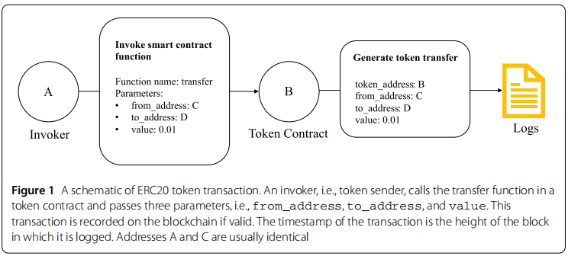
3 Data And Methods
3.1 区块链数据
交易可以简要分为三类：以太币（原生以太坊货币）转账、代币转账和智能合约调用。
由于许多加密货币经济活动仅涉及代币而不是以太币，在本研究中使用代币交易来研究经济代理行为。
这张图是一个 ERC20 代币交易的示意图，展示了调用智能合约函数并生成代币转移的过程。图像分为三个部分：调用者、代币合约和 Log 。调用者部分显示了交易的参数，包括 from_address 、to_address 和 value 。代币合约部分显示了从地址 B 到地址 D 生成值为 0.01 的代币转移的过程。日志部分显示了如果有效，则在区块链上记录交易。注意，地址 A 和 C 是相同的。
Notes:
图不必细看，如有需要再解释。

Slide 12
3 Data And Methods
3.2 交易所说明
中心化和去中心化交易所都是加密货币交易所，用户可以在其中用法定货币或其他加密货币买卖不同类型的加密货币。然而，它们存在显著差异。
中心化交易所
去中心化交易所
卖方首先将代币存入交易所的地址并生成卖出订单。然后，由交易所或用户自己（在柜台）将卖出订单与买入订单进行匹配。结算后，买方可以从交易所提取代币。
去中心化交易所的用户直接与交易所打交道。去中心化交易所维护不同的加密货币池，并通过算法设置上市价格。买家从池中购买代币，卖家将代币出售到池中。
交易过程
例子
Binance、Kraken
Bancor、KyberNetwork 和 Uniswap

Slide 13
3 Data And Methods
3.2 交易所说明
我的理解：交易所其实是与以太坊以太币本身分离的，是两套系统。
交易所通过算法产生以太币价格，之后让买方和卖方买进卖出以太币（不论用现实中哪种货币进行买入卖出）；
以太坊以太币本身就是在规定的货币系统内进行交易，不能跨币种，这是和交易所的区别。
现在要预测以太币价格，那应该更多关注交易所相关的交易量，交易额，交易价值，甚至如果有条件可以利用交易所内部的数据作为X进行预测。

Slide 14
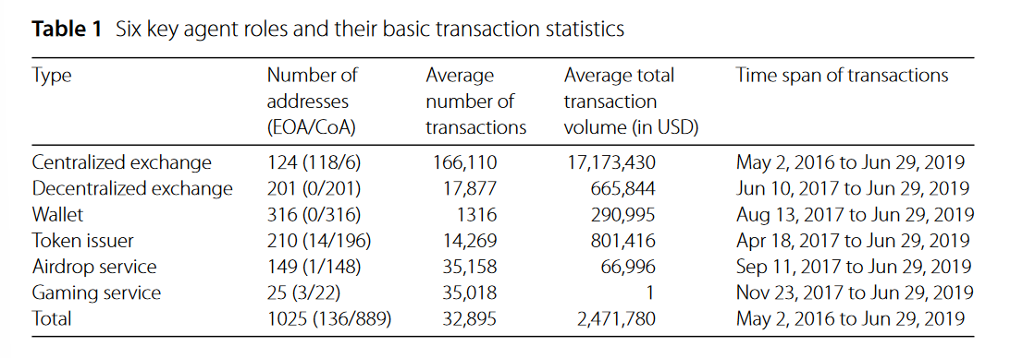
3 Data And Methods
3.2 其他标签说明
钱包代表在线加密货币银行服务（应该是指类似现实的银行的服务）用户在其中存入加密货币和代币
代币发行人代表用于通过筹款活动向投资者出售代币的广告，例如首次代币发行、首次交易所发行和安全令牌提供
空投服务代表为广告目的向加密货币用户免费分发令牌的地址
游戏服务代表赌博或娱乐游戏组织者使用的地址。
还有更多的地址类型，本文没有研究，因为与经济活动关系不大。
这些其他的标签应该与以太币预测没有很大关联

Slide 15
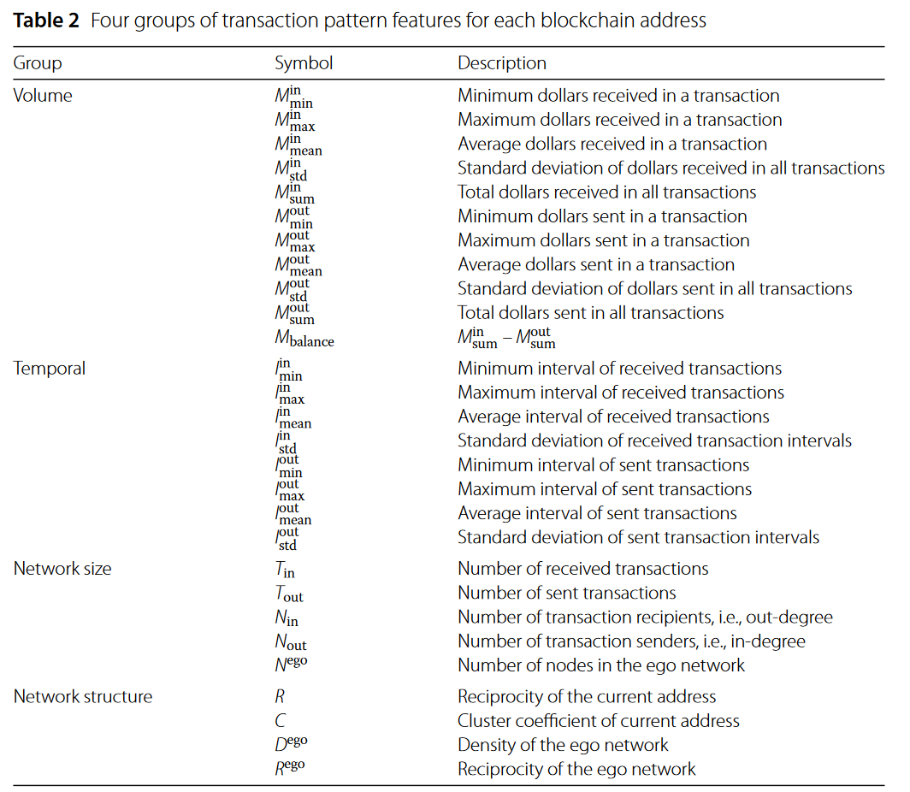
3 Data And Methods
3.3 特征选取说明
这张表说明了四种不同的特征，分别是交易价值特征，交易时间特征，交易网络大小特征和交易网络结构特征。
前两种特征大多都是利用了交易中提取出的最大、最小、平均、总和值和标准差之类的，后两种中，Network size是交易量和交易节点相关的数据，Network structure是网络结构相关的数据。
值得注意的是，Network size中不光计算了交易量，还计算了有多少节点与该节点产生了交易，这个可以作为一种新的变量。

Slide 16
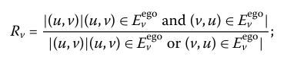
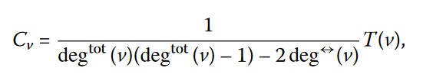
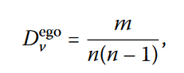
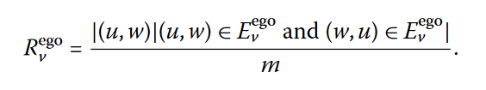
3 Data And Methods
3.3 特征选取说明

Slide 17
3 Data And Methods
3.4 分类结果分析
这篇文章使用了五种分类器，分别是逻辑回归、支持向量机、多层感知机、随机森林和LightGBM，并使用了分层四折交叉验证和代价敏感学习的方法，来训练模型对六种经济角色进行识别。
代价敏感学习是一种机器学习方法，它考虑了不同类别的样本在分类错误时所造成的不同代价，从而优化分类器的性能。代价敏感学习的核心要素是代价矩阵，它定义了将第 i 类样本预测为第 j 类样本的代价。代价敏感学习的目标是最小化总体代价，而不是最大化准确率。代价敏感学习可以用于解决类别不平衡问题，即某些类别的样本数量远远少于其他类别的情况。
作者发现随机森林分类器表现最好，能够准确地区分出中心化交易所、去中心化交易所和钱包服务，但对于代币发行者、空投服务和游戏服务的识别效果较差。

Slide 18
3 Data And Methods
3.4 分类结果分析
作者使用了置换特征重要性的方法，来评估不同特征对分类结果的影响，发现网络大小和结构特征具有最高的预测能力。
置换特征重要性的方法是一种评估机器学习模型中不同特征对分类结果影响的方法。
选择一个特征，在数据集上对该特征的所有值进行随机排列。
计算新的预测结果，如果新旧结果的差异不大，那么说明该特征重要性低，如果新旧结果差异显著，那么说明该特征对模型的影响也是比较显著的。
将打乱的那一列复原，在下一列数据上重复第一步和第二步操作，直到计算出了每一列的重要性。
作者还使用了类似于前向和后向特征选择的过程，来探索不同组合的特征对分类结果的影响，发现使用所有特征组合能够达到最高的F1值。

Slide 19
Part
04
Results

Slide 20
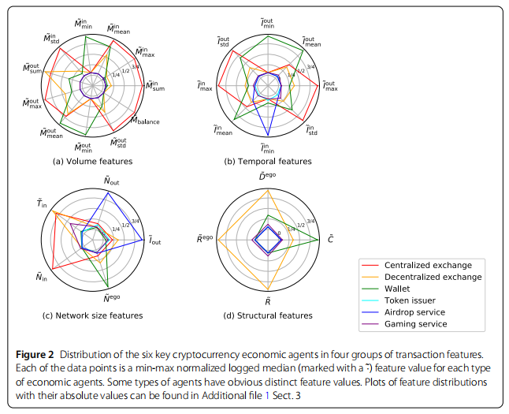
4 Results
4.1 关键角色的交易模式
这幅图的六种线代表了六种不同的经济角色，它们在四个不同的特征组（体积特征、时间特征、网络大小特征和结构特征）中的表现。具体来说：
中心化交易所（红线）接受来自许多用户的许多传入交易。然而，随着时间的推移，中心化交易所的存款和取款分布不均匀，这意味着交易所用户的活动可能是由罕见的市场事件驱动的。
与去中心化交易所（橙线）交易的用户倾向于在许多小额交易中出售其代币并大量购买。

Slide 21
4 Results
4.1 关键角色的交易模式
加密货币钱包（绿线）与传统银行一样：交易频率不高，但平均交易量较大。与银行一样，钱包服务通常充当用户的代理，直接与其他关键经济主体打交道。
代币发行者（青线）和空投服务（蓝线）都是向投资者传播代币的经济代理人。但他们在交易行为上却表现出不同的特点。
对于代币发行者来说，即使在最活跃的时期，活动水平也很低。但对于空投服务，他们将代币免费发放给更大的用户群体，而不是向投资者出售代币，所以其交易量具有显著特征。

Slide 22
4 Results
4.1 关键角色的交易模式
游戏地址（紫色线）没有显示出与其他主要代理的任何显着特征。它们的网络规模特征与去中心化交易所类似，而网络结构特征和交易量特征则接近空投服务和代币发行机构。
以上是六种角色的特殊交易模式。

Slide 23
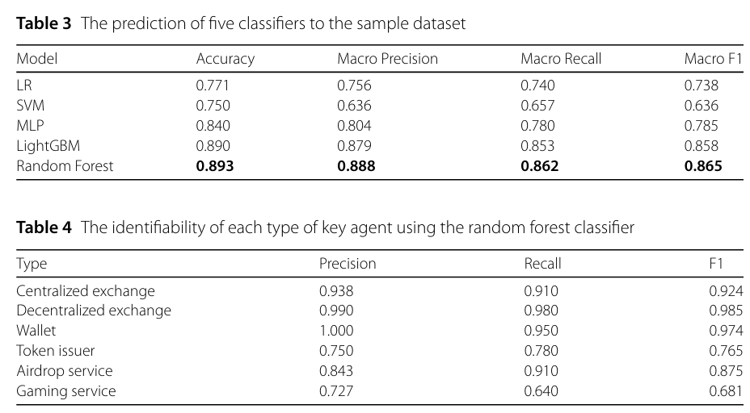
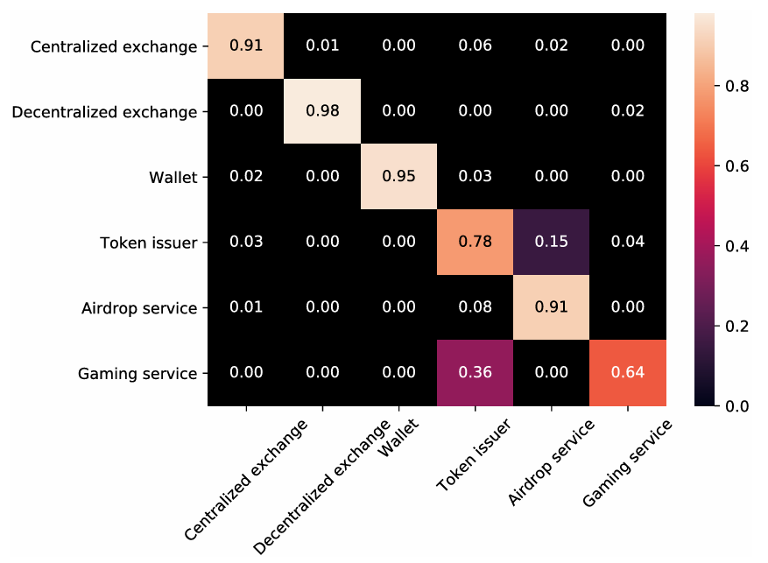
4 Results
4.2 模型分类结果
中心化交易所，去中心化交易所，中心化交易所和钱包的识别精度在90%，空投大概在80%以上的精度，而代币发行者和游戏服务商的识别只有70%左右。
以下是模型指标，六种角色的精度以及随机森林分类器的困惑矩阵。
Notes:
困惑矩阵应该可以理解为一个特征被误认为另一个特征的概率大小。

Slide 24
4 Results
4.3 对特征的分析
特征重要性分析：作者使用了随机森林分类器的排列特征重要性方法，量化了不同特征对分类模型的贡献，发现网络大小和结构特征具有最高的预测能力。
特征组合的影响：作者使用了不同组合的特征来训练随机森林分类器，比较了它们的分类效果，发现使用所有特征组合可以达到最高的F1值。当只使用单个特征组时，网络大小特征表现最好。当使用两个特征组时，网络大小和时间特征的组合效果最佳。当使用三个特征组时，去掉时间特征的组合效果最差，说明时间特征与其他特征组有较低的相关性，时间特征预测性较为独立。
Notes:
这部分我们之前也做过。

Slide 25
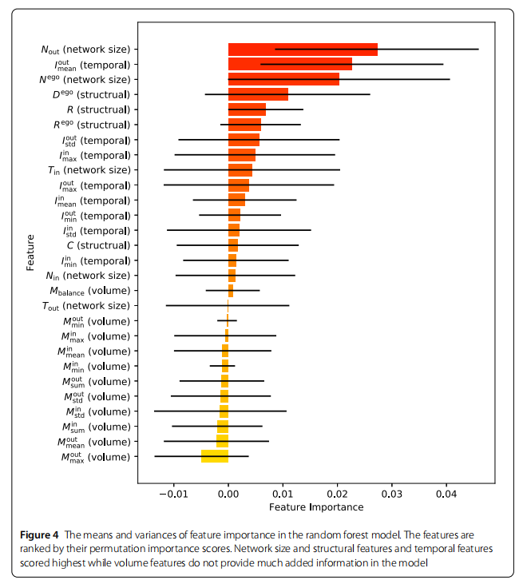
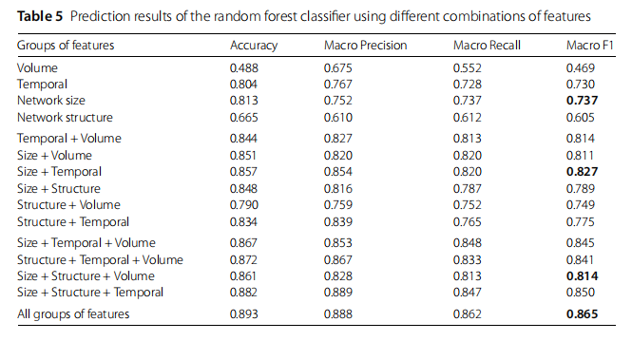
4 Results
4.3 对特征的分析
右图是对特征重要性进行排序；
左表是特征分类准确度的说明，
左表中每一组的最好的Macro F1已标注。
Notes:
右侧的图是用置换重要性得分排序做出来的，横轴的特征重要性就是这个意思。
置换特征重要性是指打乱该列中的值而其他列的值不打乱，看模型性能的变化，但是不太清楚性能怎么度量。

Slide 26
感谢观看
Thanks for watching!

